Slide 1
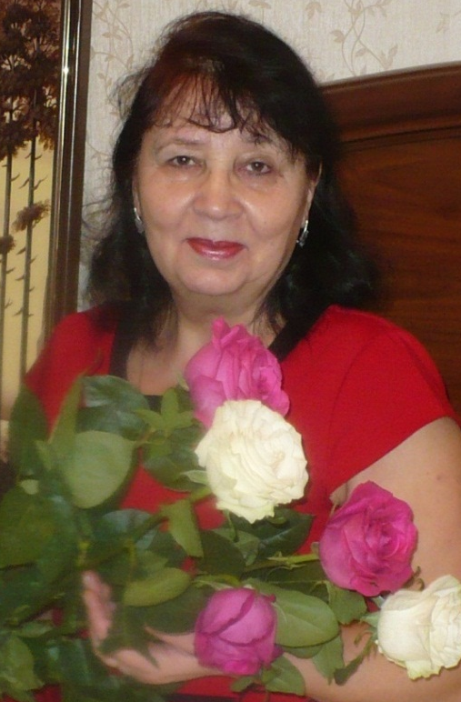
Муниципальное автономное общеобразовательное учреждение
«Средняя общеобразовательная школа №40 с углубленным изучением отдельных предметов»
Тазиева
Рузалия Равгатовна
Учитель татарского языка и литературы
Высшая квалификационная категория
Педагогический стаж 37 лет
Набережные Челны-2015г

Slide 2
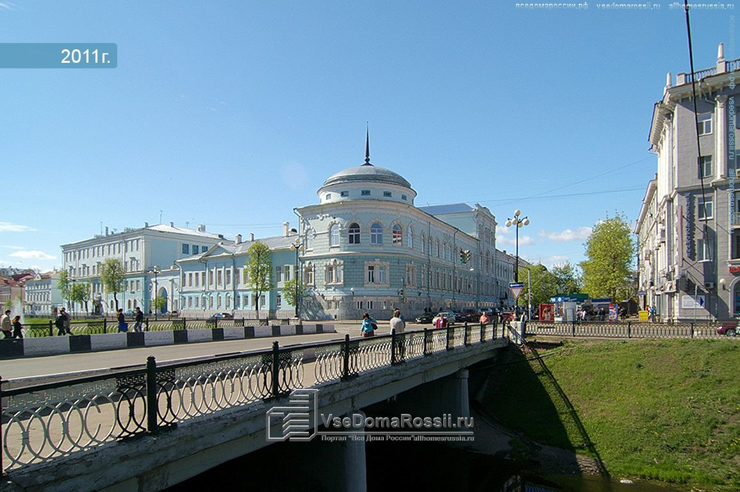
Образование
Казанский государственный педагогический институт
1983 год

Slide 3
Методическая тема: «Воспитание нравственности на уроках татарской литературы»
Свои задачи я вижу в том, чтобы уроки литературы помогали:
- формировать представление о духовном мире человека;
- осознавать необходимость этих знаний для становления личности;
- формировать умения оценивать и анализировать художественные произведения;
- развивать потребность в чтении, в книге.

Slide 4
Показатели результативности обучения
Татарская литература
№ | Учебный год | % качества | успеваемость
1 | 2012-2013 | 82% | 100%
2 | 2013-2014 | 86,5% | 100%
3 | 2014-2015
Татарский язык
№ | Учебный год | % качества | успеваемость
1 | 2012-2013 | 75% | 100%
2 | 2013-2014 | 85% | 100%
3 | 2014-2015

Slide 5
Личные достижения в профессиональной деятельности
 | Название конкурса | уровень | результат | год
1 | Конкурс «Самый лучший кабинет татарского языка и литературы» | Муниципаль ный | Победитель в номинации | 2012
2 | Конкурс методических материалов педа-гогов, разработанных совместно со школь-никами, по организации воспитательной работы и по учебным предметам | Муниципаль ный | участие | 2013
3 | Фестиваль детских и молодежных СМИ «Медиапокорение 2014» | Всероссийский | Диплом 2 степени | 2014
4 | Конкурс «Педагогическая мастерская» | Всероссийский | участие | 2014
5 | Конкурс методических разработок «Использование инновационных технологий на современном уроке» | Республиканский | участие | 2014
6 | Конкурс «Самый лучший кабинет татарского языка и литературы» | муниципальный | Победитель, 2 место | 2015

Slide 6
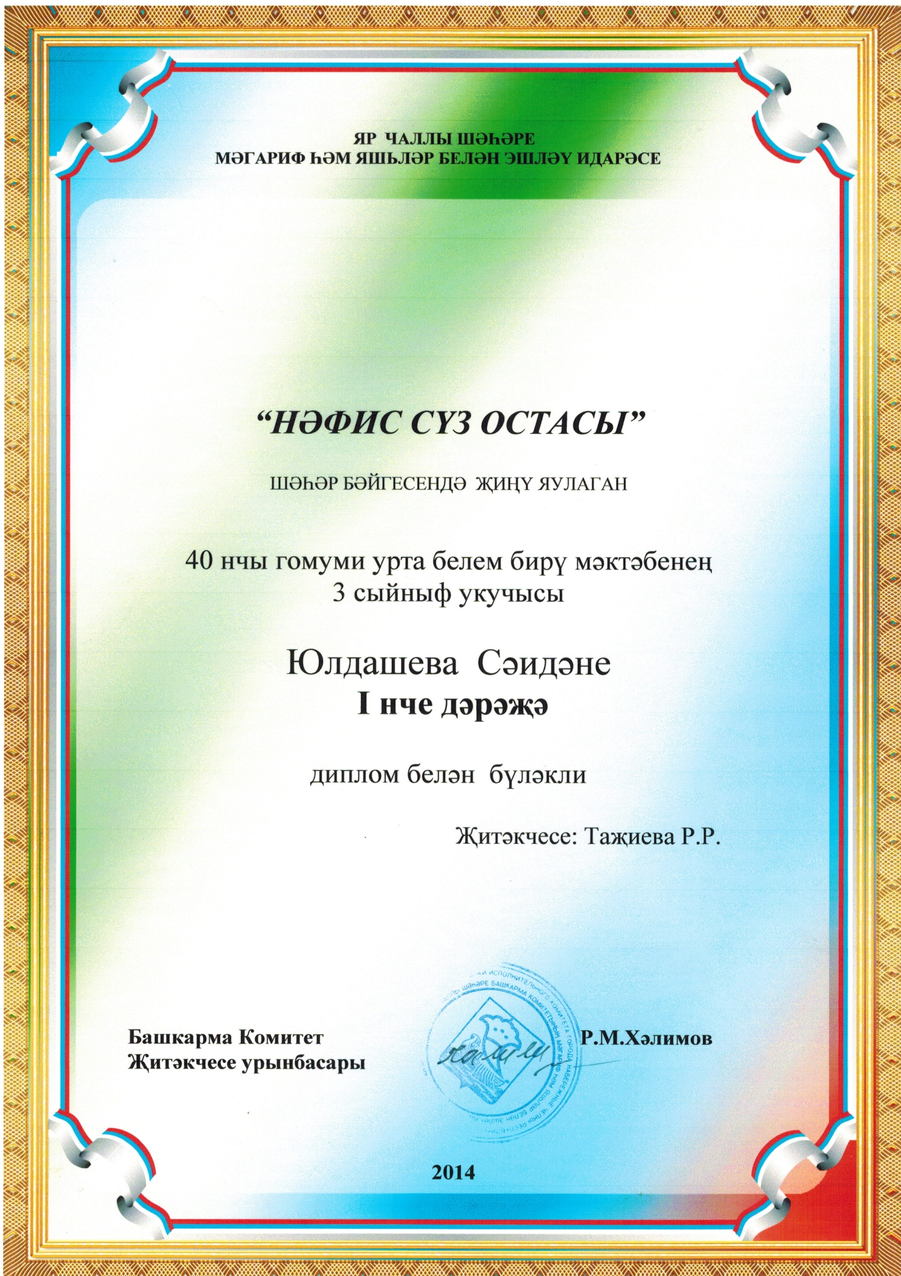
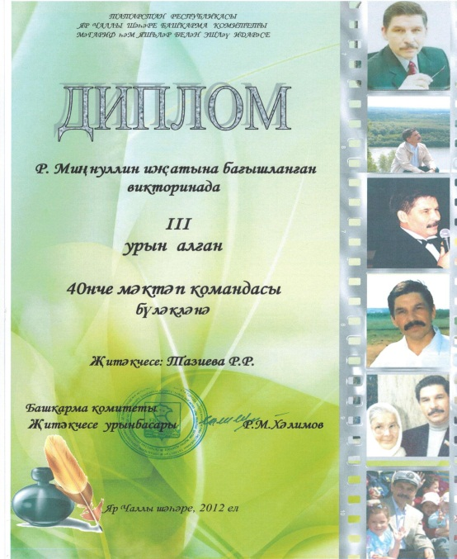
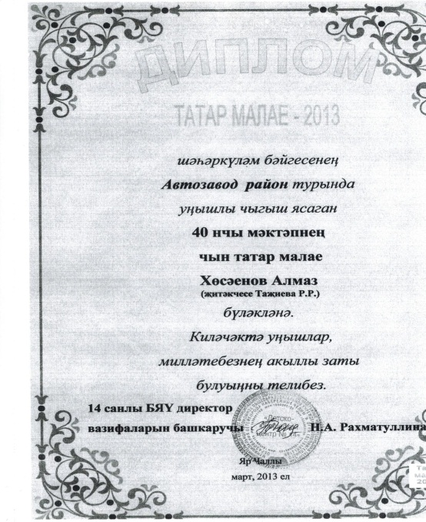
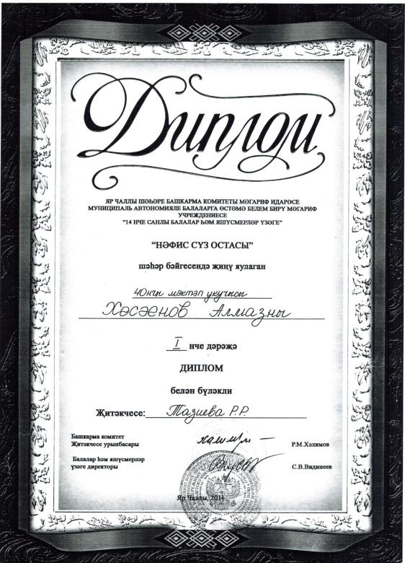
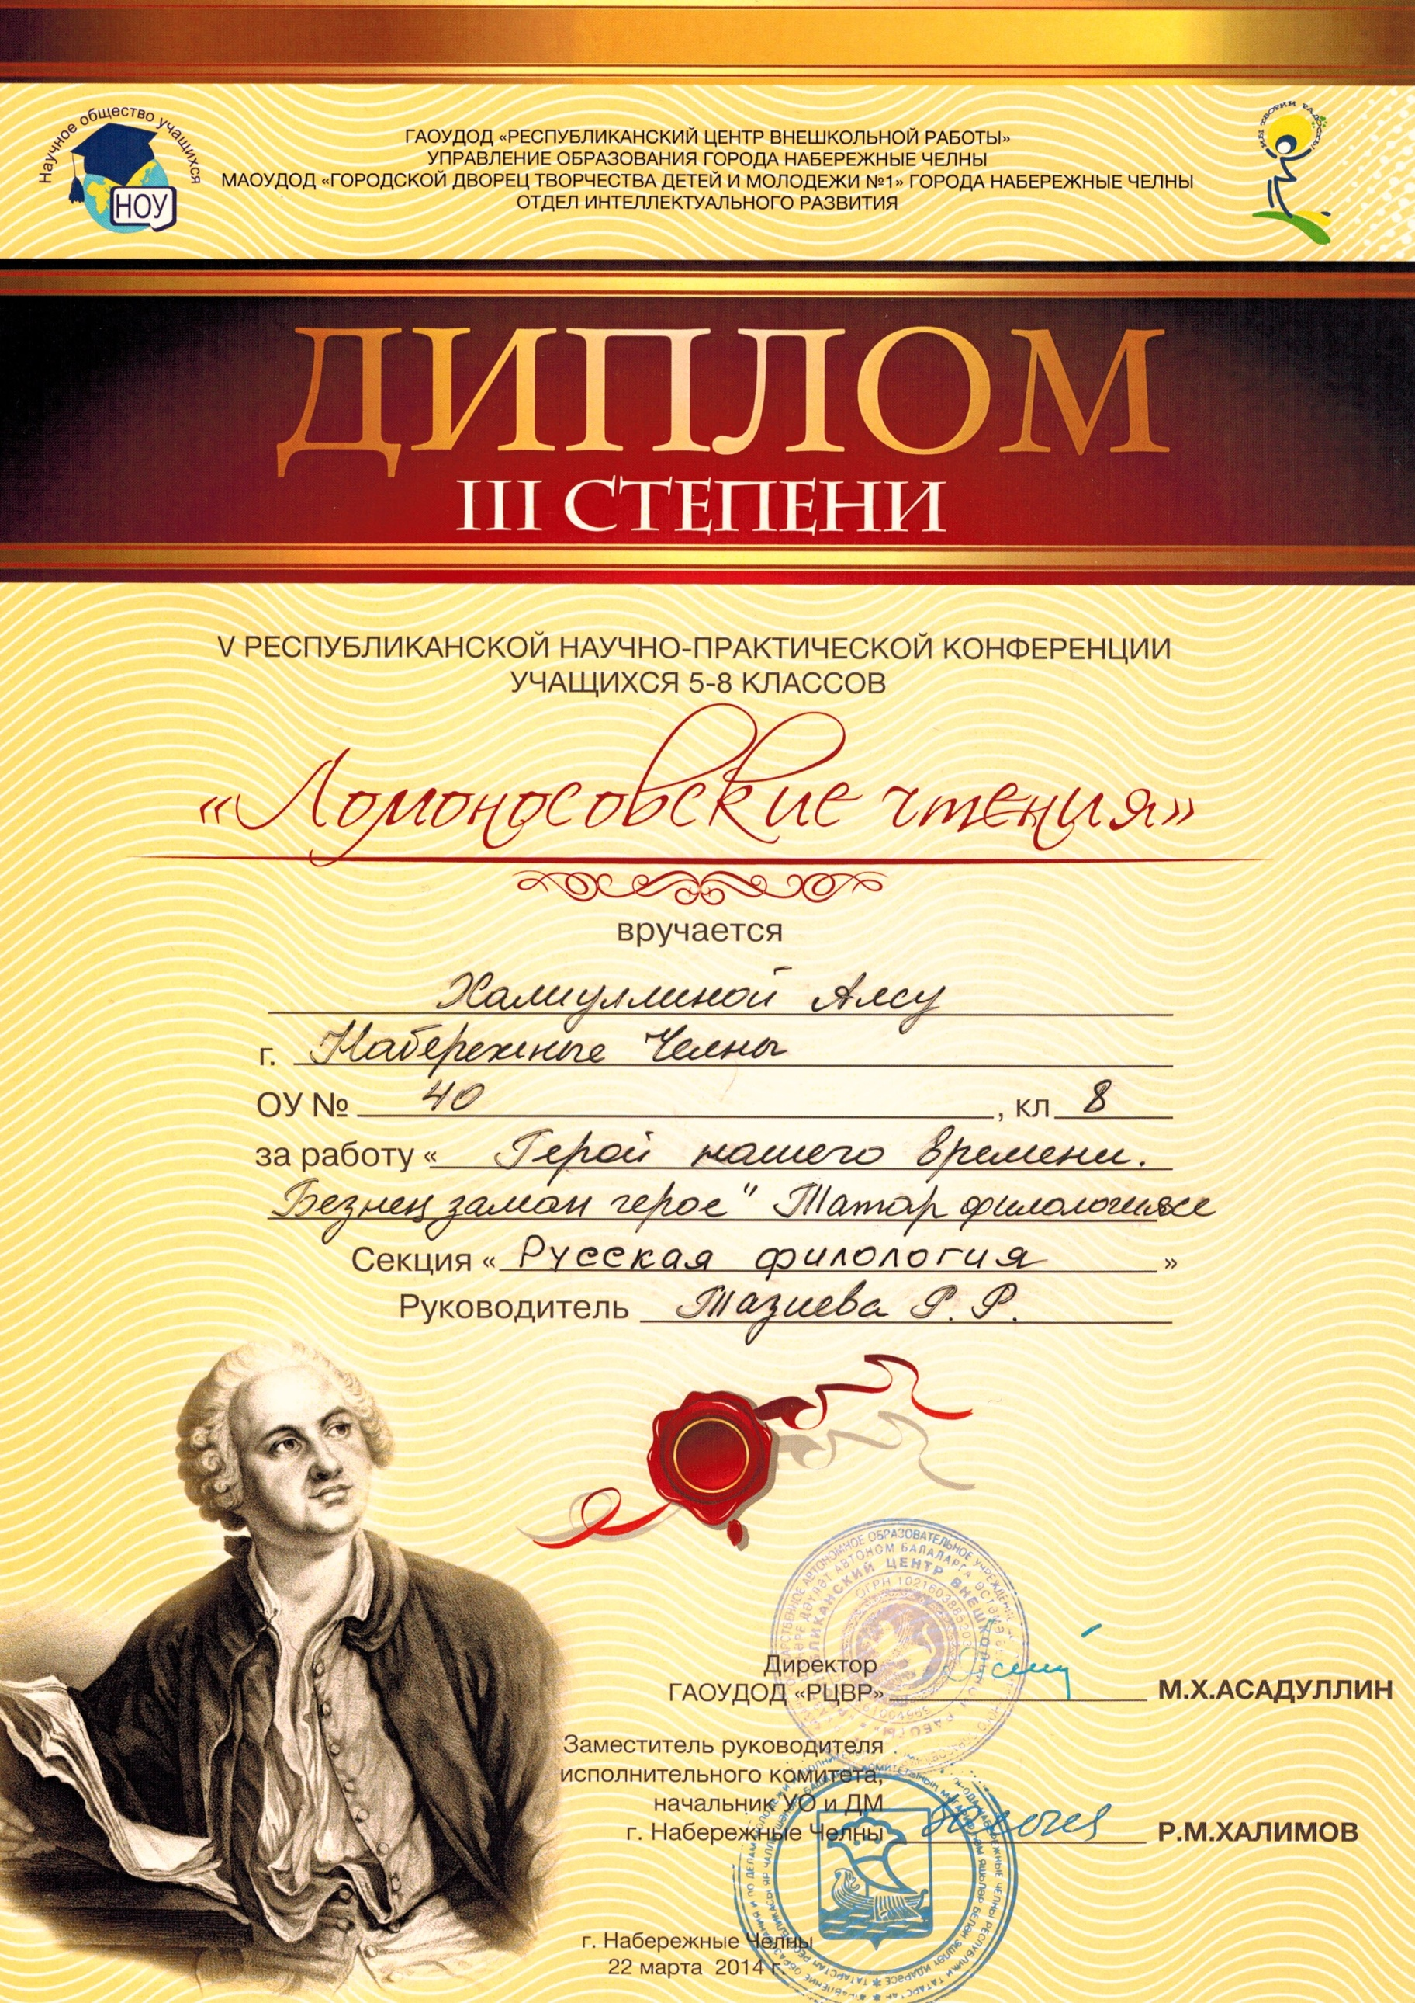
Достижения моих учащихся

Slide 7
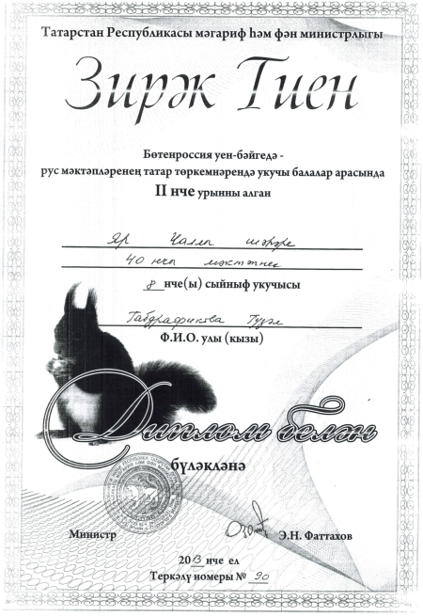
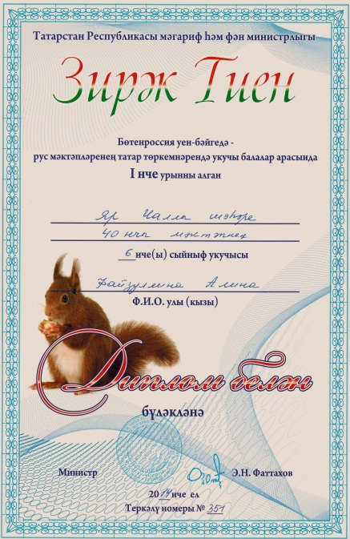
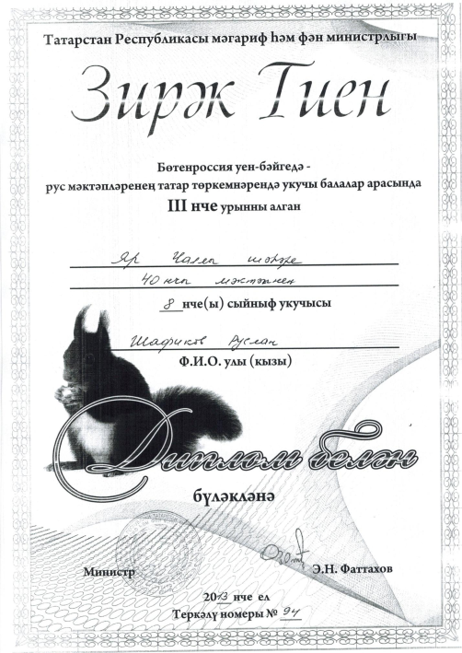

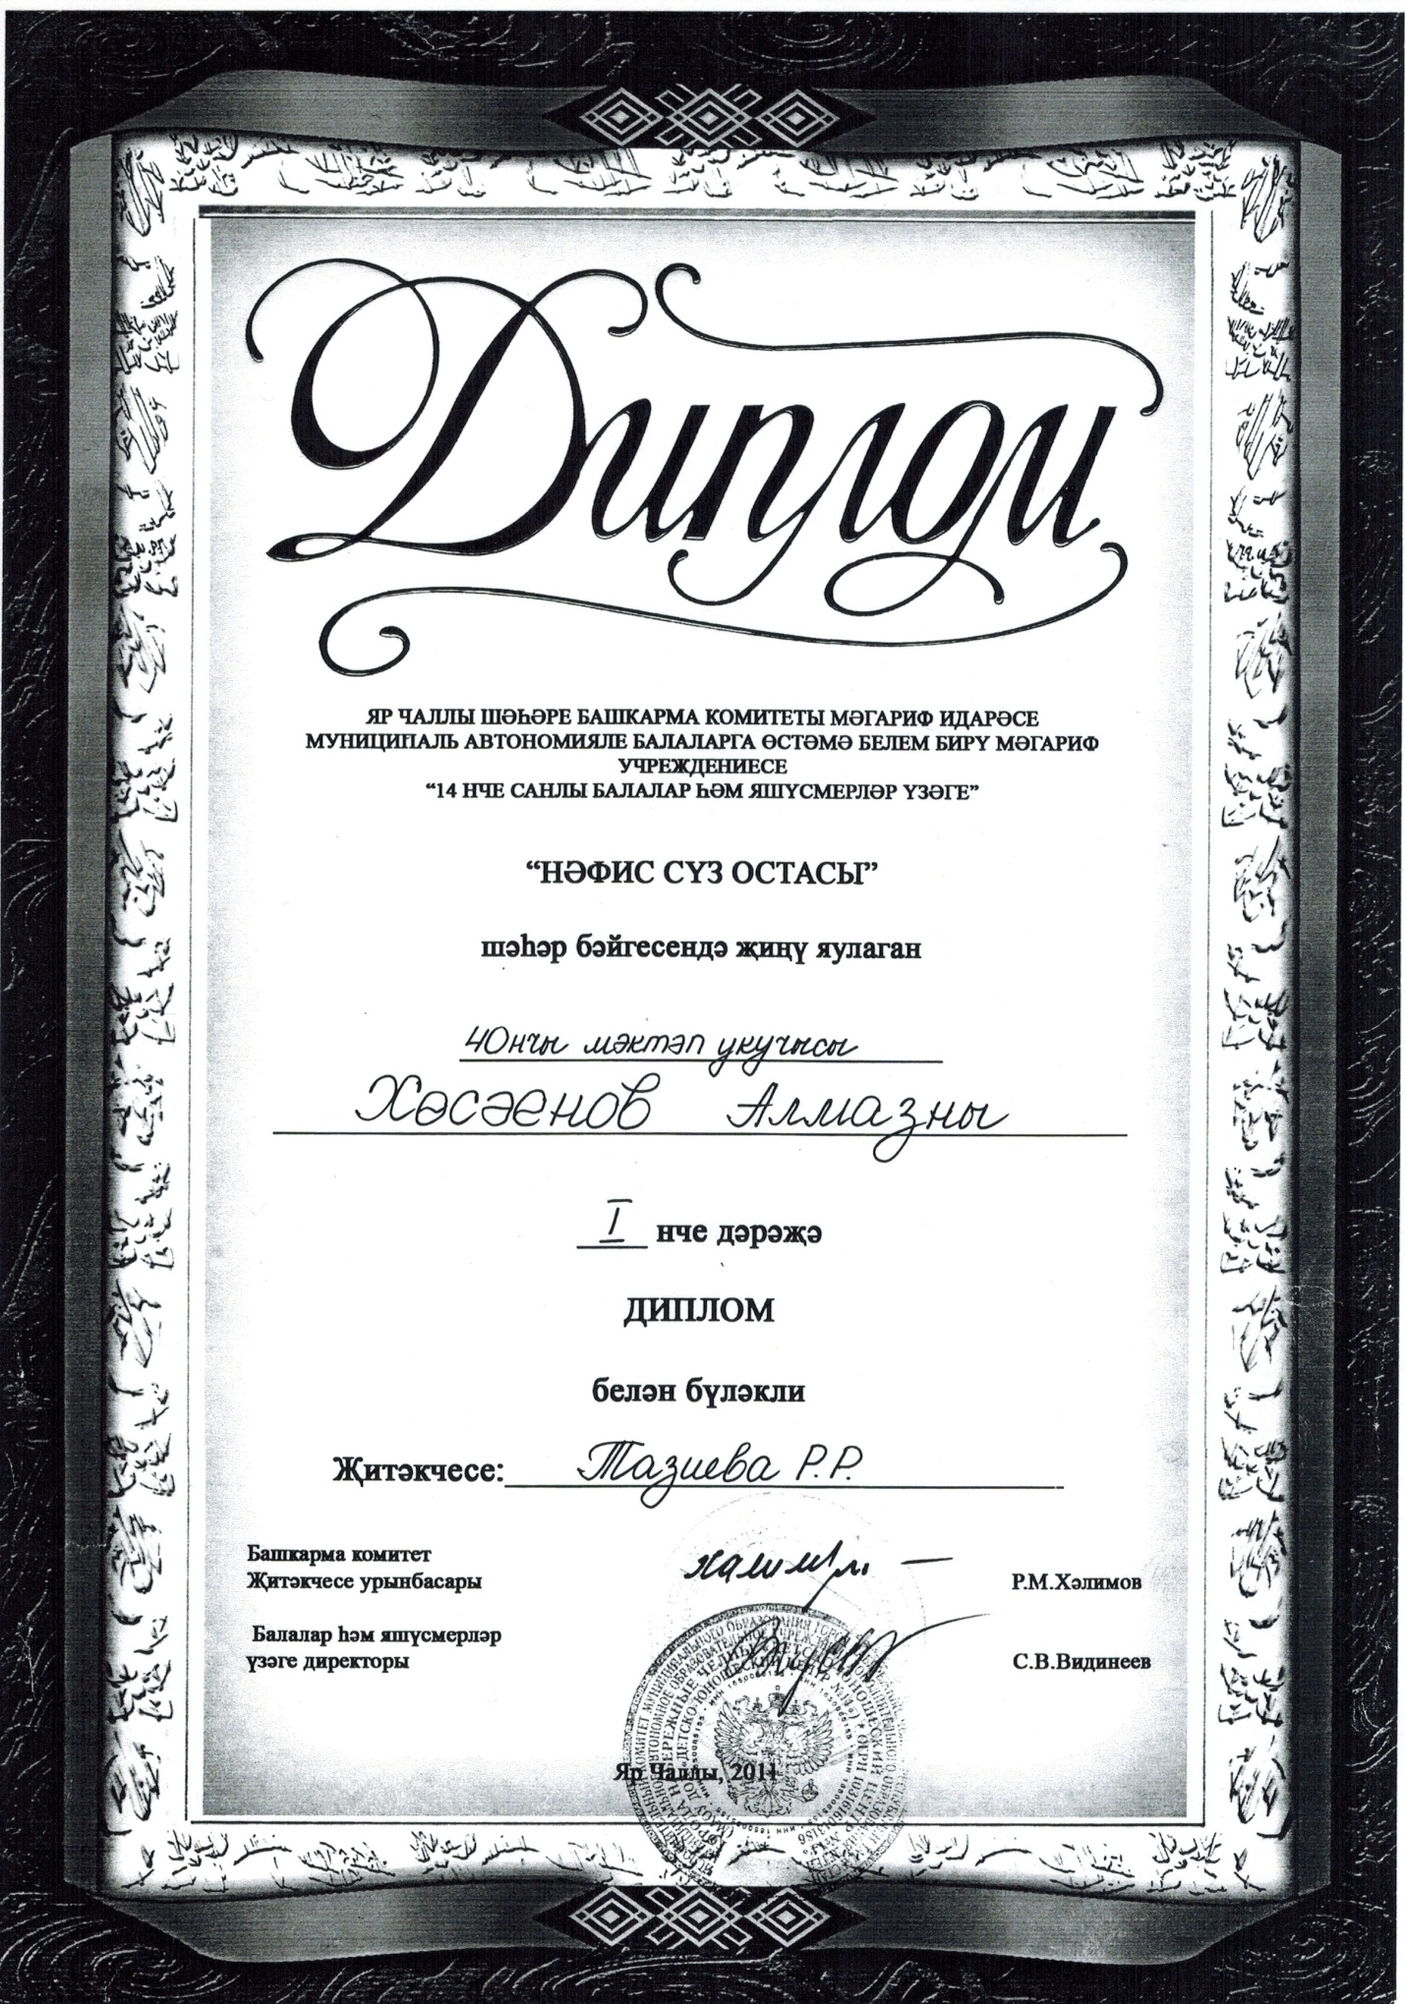
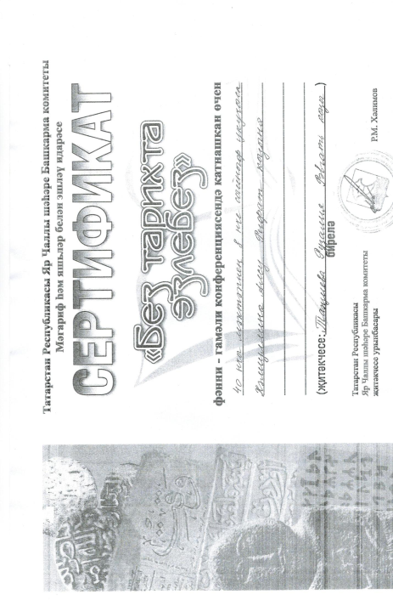

Slide 8
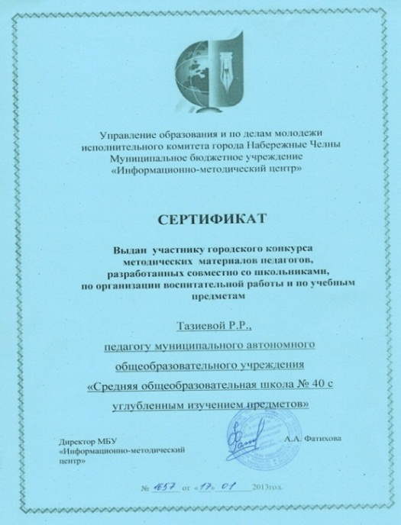
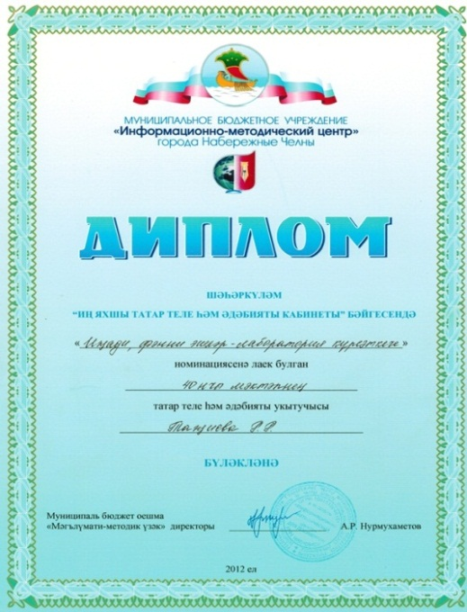
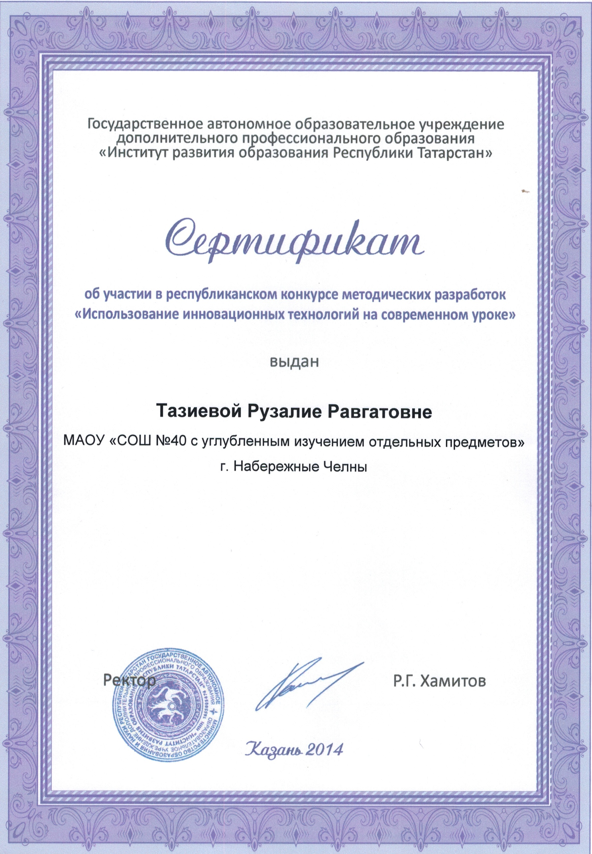
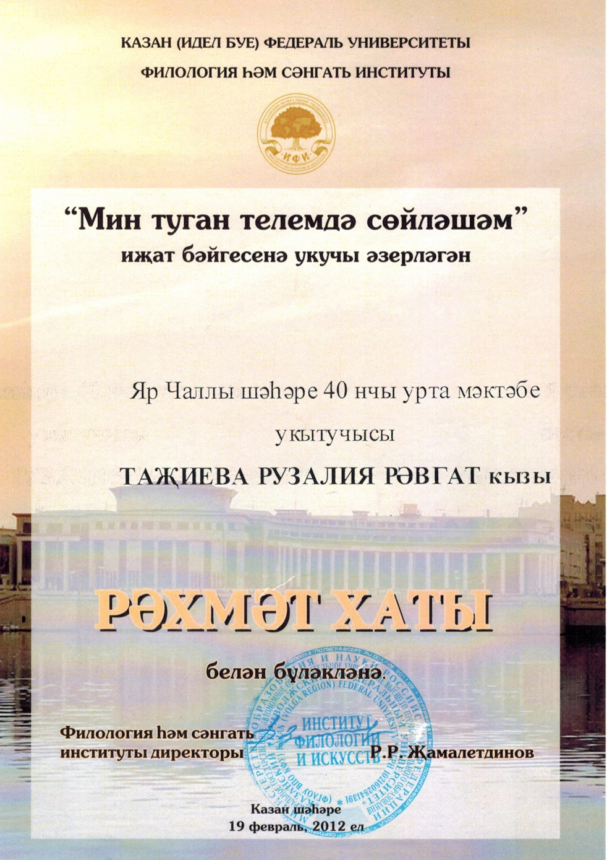
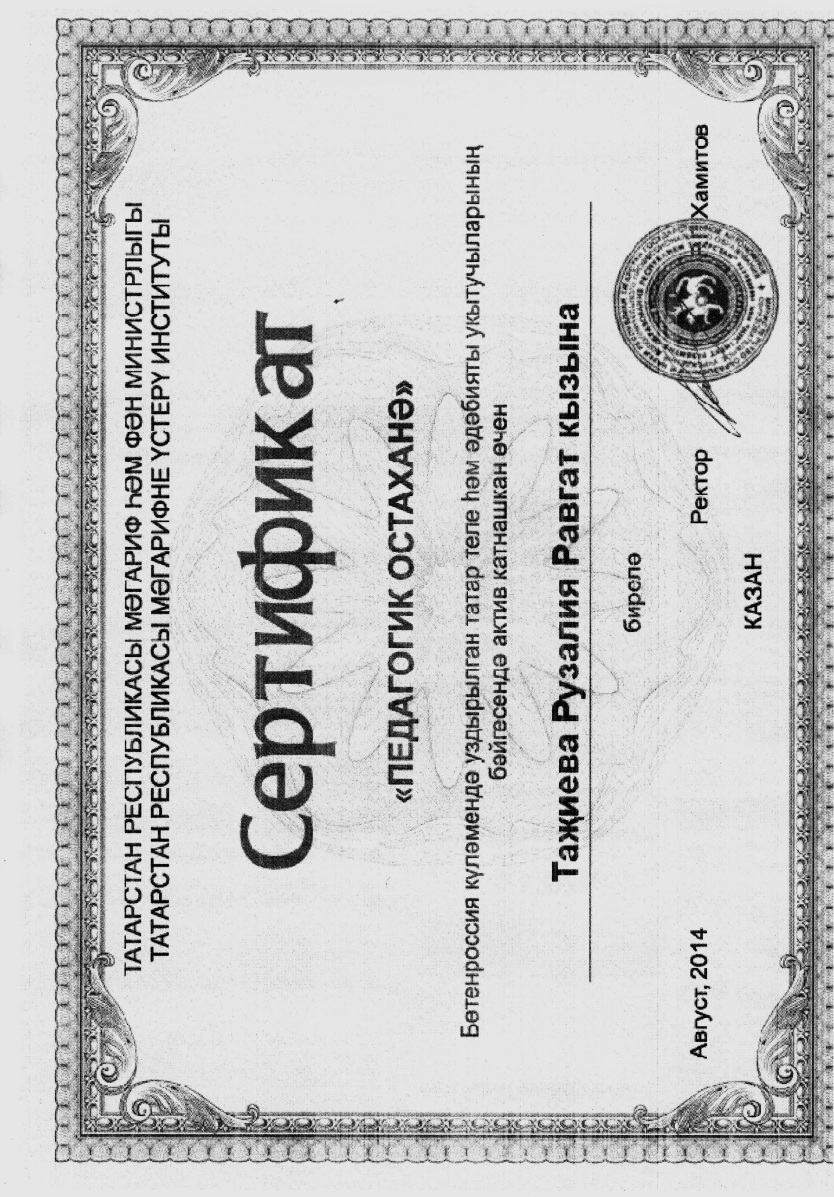

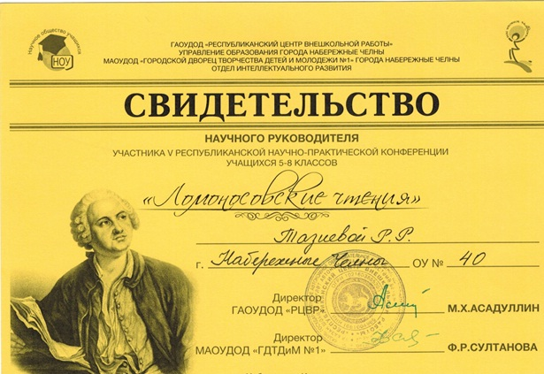
Мои достижения

Slide 9
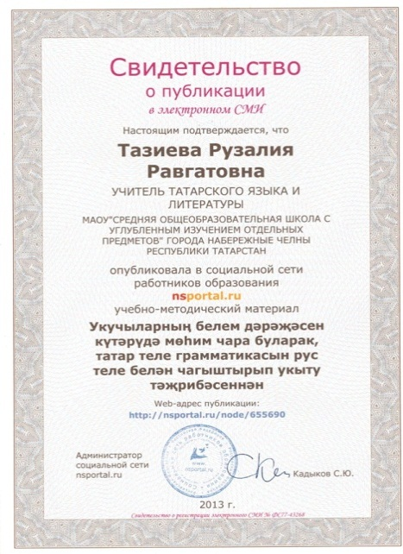
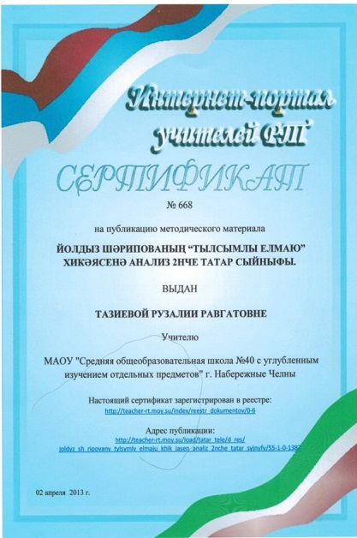
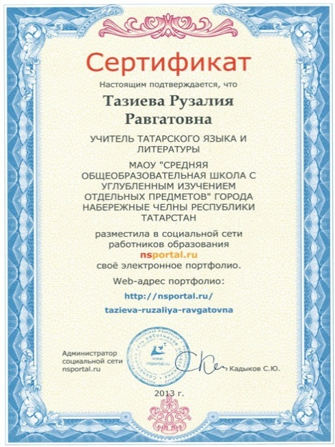
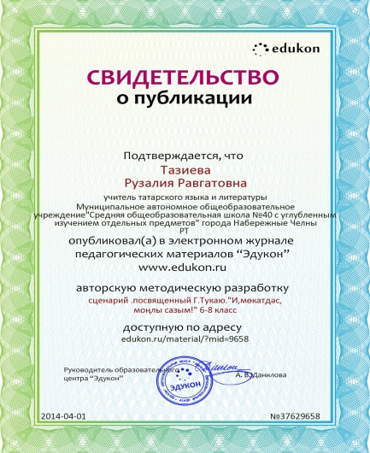

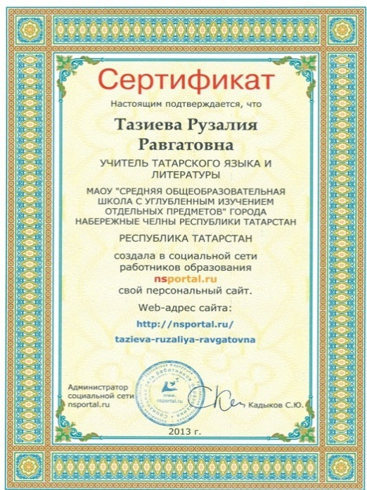
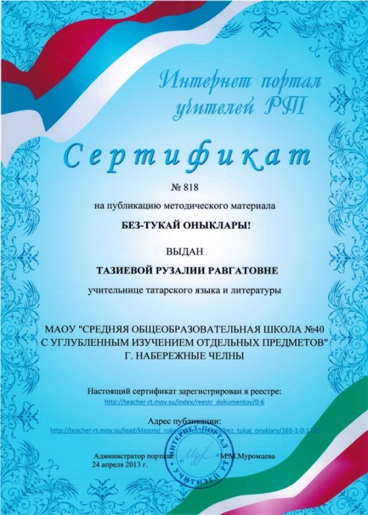
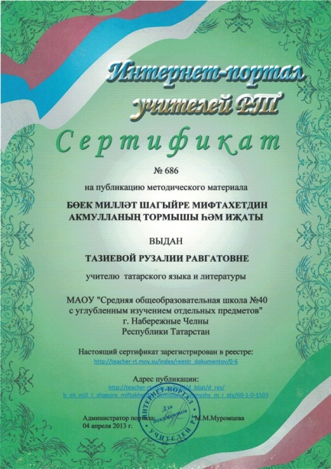
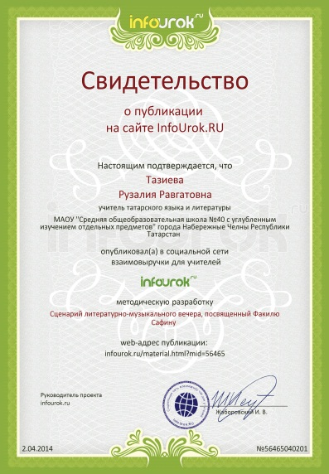
Обобщение и распространение собственного опыта

Slide 10
Результаты городских олимпиад
предмет | класс | уровень | Резуль тат | Дата проведения
Татарский язык в татарской школе | 3 | муниципальный | 8место | 2012 г
Татарский язык | 8-9 | международный | участие | 2013
Татарский язык в татарской школе | 3 | муниципальный | 5 м | 2013
Татарская литература в татарской школе | 9 | муниципальный | 9 м | 2013
Татарский язык в татарской школе | 7 | муниципальный | 5м | 2014
Татарский язык в татарской школе | 8 | муниципальный | 4м | 2014
Татарский язык в татарской школе | 9 | муниципальный | 8м | 2014
Татарский язык в татарской школе | 10 | муниципальный | 6м

Slide 11
предмет | класс | уровень | Резуль тат | Дата проведения
Татарский язык в русской школе | 7 | муниципальный | 13 м | 2014 г.
Татарский язык в русской школе | 8 | муниципальный | 4 место | 2014 г.
Татарский язык в русской школе | 9 | муниципальный | 12м | 2014 г.
Татарский язык в русской школе | 10 | муниципальный | 11 м | 2014 г.
Татарская литература в татарской школе | 9 | муниципальный | 9 м | 2014 г.
Татарская литература в русской школе | 7 | муниципальный | 7м | 2014 г.

Slide 12
Результаты участия обучающихся в научно-практических конференциях
Тема конференции | Тема выступления | уровень | Результат | Подтверждающие документы
Пятая республиканская научно-практическая конференция учащихся 5-8 классов «Ломоносовские чтения» | «Герой нашего времени» | Республикан ский | 3 место | Диплом
Научно-практическая конференция, посвященная Р. Фахрутдинову | «Милләтен, халкын пакъләгән, якла-ган,саклаган шәхес» | Республикан ский | участник | сертификат
Научно-практическая конференция “Без тарихта эзлебез” | “Герои среди нас” | муниципальный | участник | сертификат

Slide 13
Награды
Благодарность администрации Автозаводского района города Набережные Челны, 2008 год
Лауреат премии мэра города Набережные Челны за высокое педагогическое мастерство,2008 г.
Почетная грамота управления образования города Набережные Челны, 2009г.
Диплом муниципального бюджетного учреждения « Информационно-методический центр» города Набережные Челны, 2012г.
Благодарственное письмо КФУ, 2012г.
Нагрудной знак "За заслуги в образовании" РТ , 2012 г. Почетная грамота управления образования и по делам молодежи исполнительного комитета муниципального образования города Набережные Челны, 2014г.

Slide 14
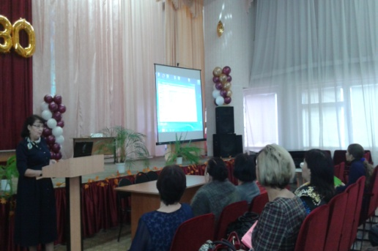
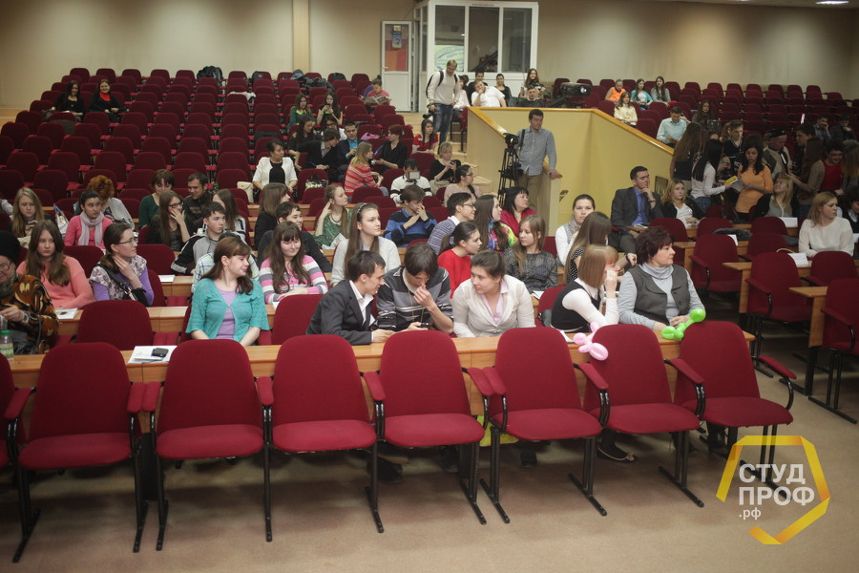
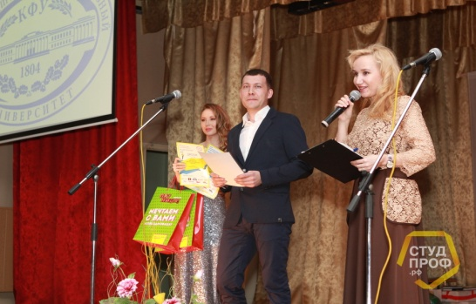
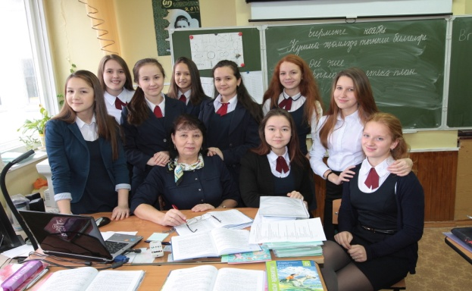
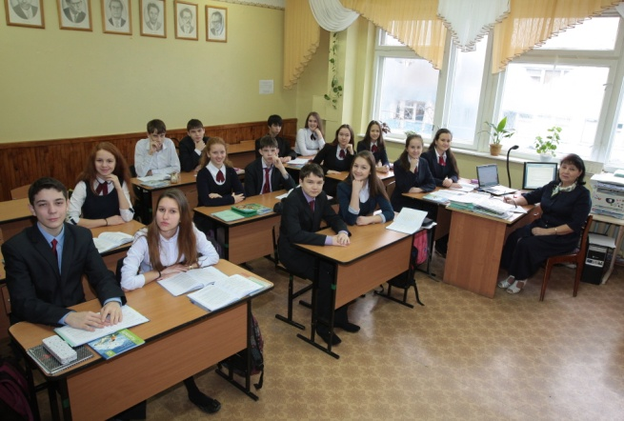
Внеурочная деятельность
. Результаты участия обучающихся в научно-практических конференциях
 |  |  | Результат (занятое место) | Документы (материалы) подтверждающие результаты (при наличии высоких результатов)
Пятая республиканская научно-практическая конференция учащихся 5-8 классов «Ломоносовские чтения» | «Герой нашего времени» | Республиканский | 3 место | Диплом
Научно-практическая конференция, посвящен-ная Р. Фахрутдинову | «Милләтен-халкын пакъләгән, яклаган, саклаган шәхес» | Республиканский | Участник | Сертификат
Научно-практическая конференция «Без тарихта эзлебез» | «Герои среди нас» | Муниципальный | Участник | Сертификат

Slide 15
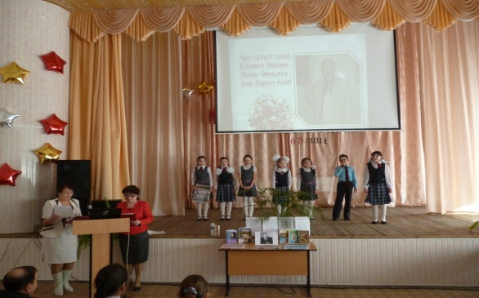
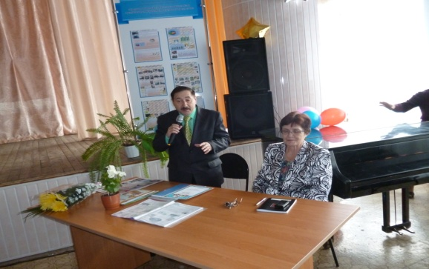
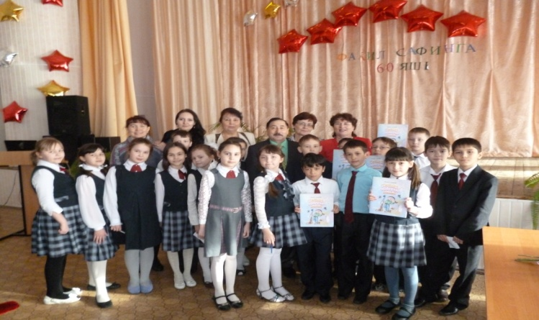
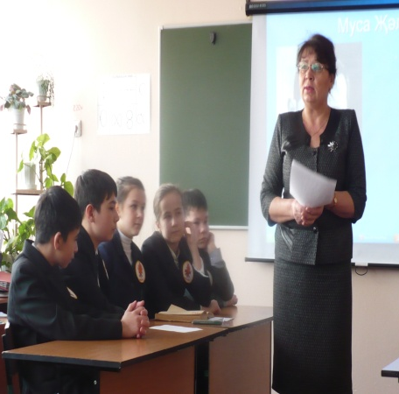
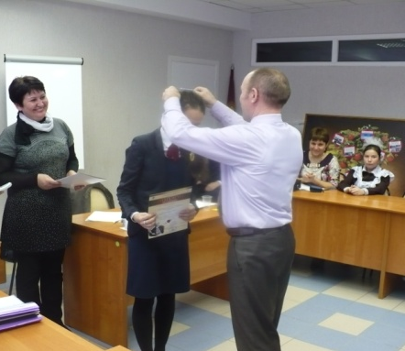
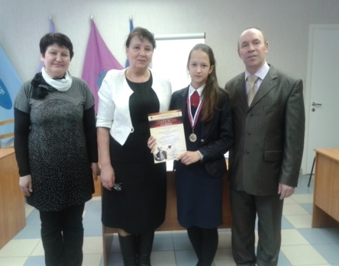
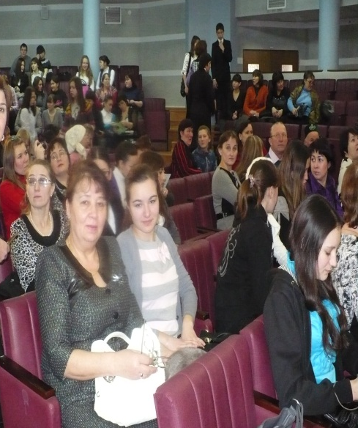
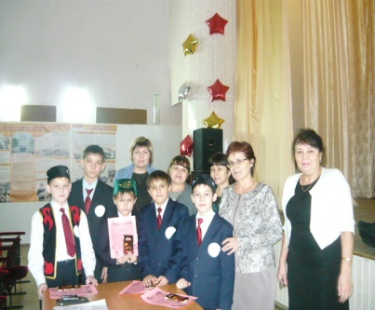
Внеурочная деятельность

Slide 16
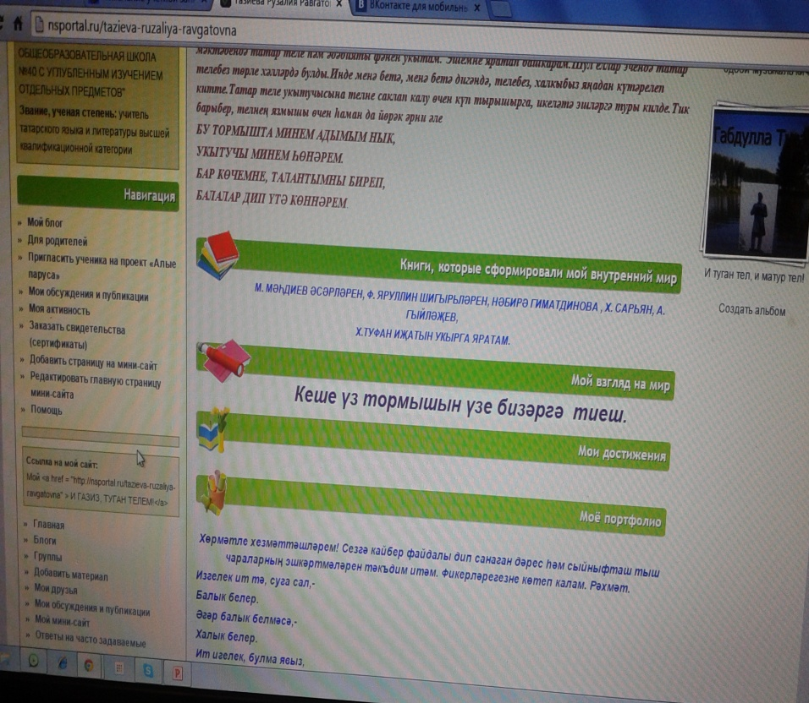
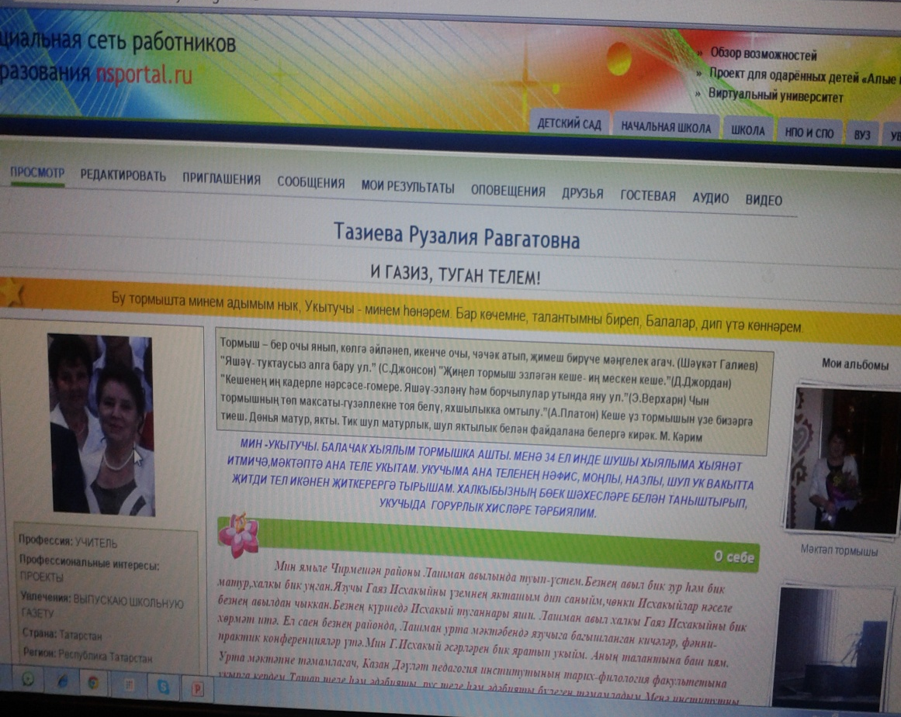
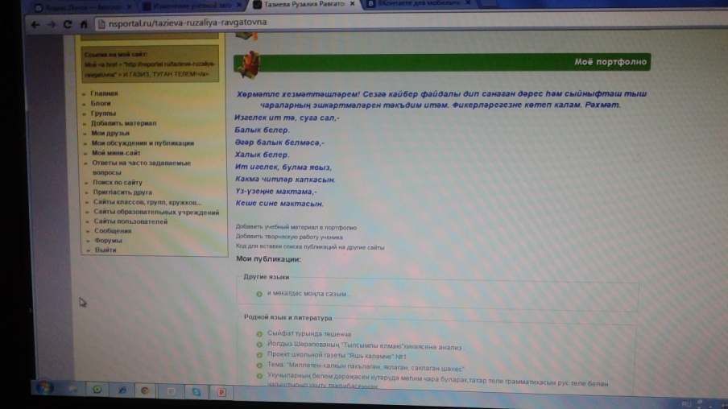
Мой сайт в социальных сетях

Slide 17
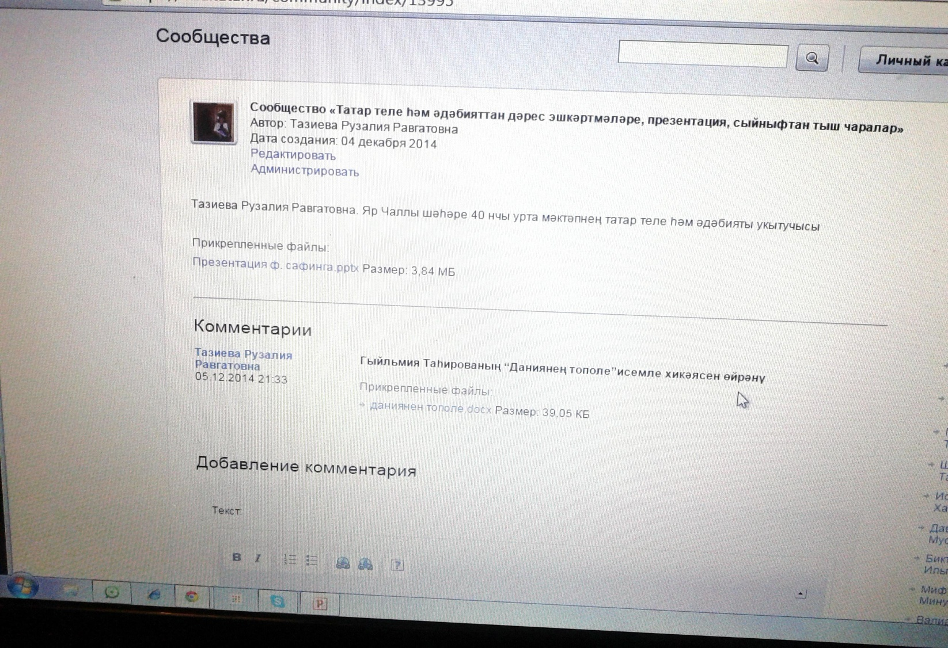
Мое сообщество

Slide 18
Спасибо за внимание!

